Slide 1
Impatto ambientale del nostro stile di vita
Presentazione a cura di Stefano Volta

Slide 2
Che argomenti verranno trattati?
Introduzione: le maggiori fonti di inquinamento
Perché l’alimentazione deve essere il punto di partenza?
Impatto sul suolo della nostra alimentazione
Impatto sulle acque della nostra alimentazione
Impatto su aria e atmosfera della nostra alimentazione
Fame nel mondo e i maggiori sprechi di cibo
Vegetali ad impatto rilevante
Multinazionali un pericolo per il pianeta
Come restare costantemente aggiornati
Cosa possiamo fare?

Slide 3
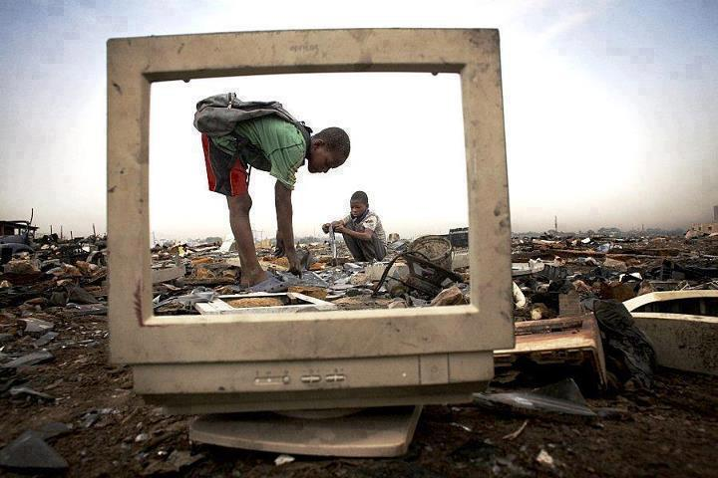
Quanto realmente conosciamo del nostro mondo? Da dove vengono le informazioni che possediamo e chi le ha verificate? Siamo consapevoli dell’impatto delle nostre scelte sul mondo? Quante persone sono danneggiate dai nostri consumi?

Slide 4
1. Le maggiori fonti di inquinamento

Slide 5
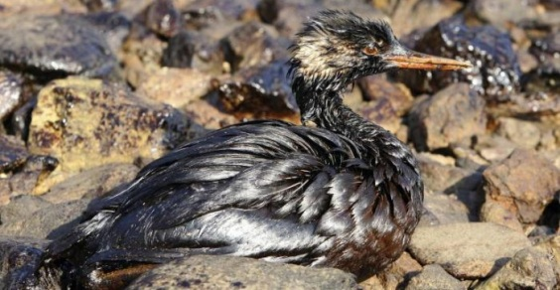
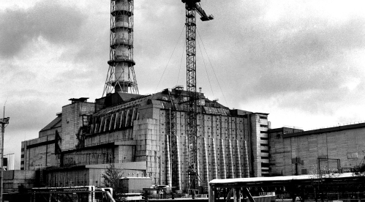
Riversamenti di petrolio
Esempi: disastro in Golfo del Messico e isole Galapagos
Tipo di danno: Uccelli e mammiferi marini invischiati
nelle masse oleose che stratificano sulla superficie del mare,
fondali devastati, litorali contaminati e una prospettiva di
rientro del danno che supera il decennio.
Cause principali: Piattaforme che esplodono, incidenti nel trasporto marittimo, operazioni sulle navi, scarichi urbani e industriali, bio-accumulo (tessuti animali e sostanze contenenti IPA).
Radioattività
Esempi: Chernobyl, AREVA (Niger, addirittura le strade
trasudano uranio), Fukushima
Tipo di danno: Avvelenamento da radiazione molto contagioso
Cause principali: centrali nucleari, armi atomiche, lavorazioni
mediche e industriali, laboratori di ricerca e impianti di
fabbricazione del combustibile a ossidi misti (MOX)

Slide 6
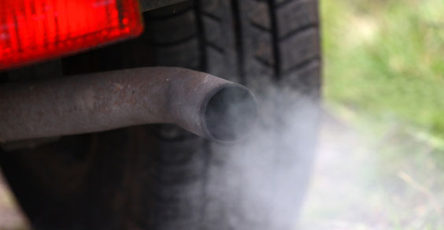
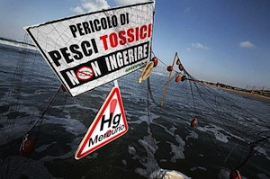
Inquinamento Urbano
Esempi: Secondo l’Organizzazione mondiale della sanità i
morti per inquinamento atmosferico raggiungono la cifra
annua dei 2.4 milioni.
Tipo di danno: Morte, cancro/ictus/infarti ecc..
Bastano sette giorni di esposizione alle polveri sottili per
sconvolgere il DNA umano, effetto serra e inquinamento aria.
Cause principali: Trasporti inquinanti, abuso di automezzi, acquisto prodotti importati.
Mercurio
Esempi: il caso delle sogliole tossiche nel Tirreno o della
carne di delfino/balena in Cina.
Tipo di danno: Accumulo nell’ambiente (aria, terra, acqua)
contaminando specie animali e habitat interi;
Handicap neurologici, malattie a reni denti e unghie,
debolezza muscolare ecc..
Cause principali: Centrali a carbone, miniere, lavorazioni
industriali e agricole, produzione cemento ferro e acciaio, consumo di pesce (specie i predatori).

Slide 7
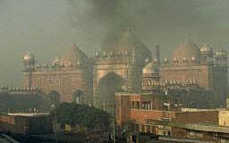
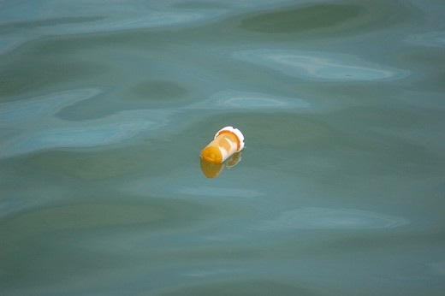
Disequilibrio dei gas serra
Esempi: Troppe CO2/METANO, poco OZONO
Tipo di danno: Acidificazione, aumento dei deserti,
riduzione ghiacciai, irregolarità stagionali e di temperature,
diminuzione biodiversita’, innalzamento livelli dei mari.
Cause principali: Produzione di alimenti animali e per
animali, fonti di energia non rinnovabile e non pulita, sostanze inquinanti (es. il vecchio cfc) ecc…..
Inquinamento Farmacologico
Esempi: Le acque inquinate di un numero sempre maggiore di corsi, fiumi ecc..
Tipo di danno: Inquinamento riserve idriche (naturali e
artificiali) quindi nascita di batteri immunizzati e
Resistenti e cocktail di farmaci e principi attivi in esse.
Cause principali: Consumo spropositato di miliardi di
farmaci ogni anno da parte umana, ma soprattutto del
numero maggiore venduto ad allevamenti intensivi e
non di animali, mancanza di modelli di classificazione
eco-tossicologica dei farmaci

Slide 8
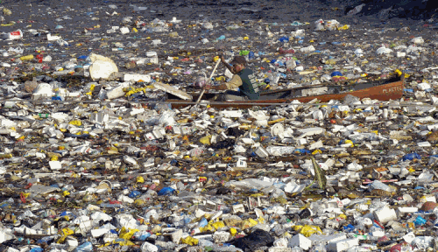
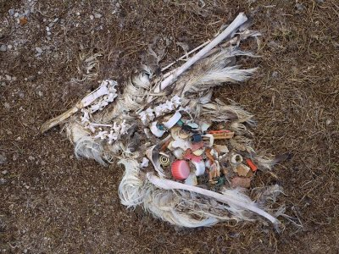
Plastica
Esempi: La Great Pacific Garbage Patch, l’enorme isola di plastica nell’Oceano Pacifico, 3.5 milioni di tonnellate, ha una copia gemella nell’Oceano Atlantico. Pensate che le due “isole” sommate raggiungono le dimensioni dell’Europa. Un continente galleggiante di PVC, Bisfenolo A e altre sostanze tossiche e cancerogene che non sparirà prima di centinaia di migliaia di anni. E questo è solo l’aspetto più evidente dell’intera questione.
Tipo di danno: Interferimento con importanti processi biologici umani che sono alla base dello sviluppo e della riproduzione, alterazione delle funzionalità endocrine, favorimento patologie come il diabete e sono legate all’insorgenza di numerose malattie cardiovascolari, inquinamento ambientale e impoverimento del terreno e delle acque..
Cause principali: Consumismo, eccesso di imballaggio e acquisti sbagliati.
(link) (link)

Slide 9
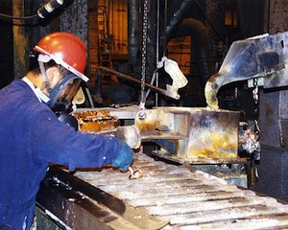
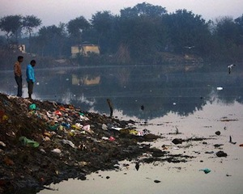
Avvelenamento da piombo
Esempi: Fino alla fine degli anni ‘70 si usava in tutte le
vernici, il caso caccia in Italia (*)
Tipo di danno: Cancerogeno per quasi tutti gli organi del
nostro corpo, associato ad aumento di malattie cardio-
vascolari, avvelenamento fauna e flora.
Cause principali: batterie/accumulatori, industria elettrica, chimica ed edilizia, caccia e armi
(*) http://www.vittimedellacaccia.org/ambiente/1111-relazione-sullimpatto-ambientale-del-piombo.html
Acque reflue contaminate
Esempi: Principalmente nelle popolazioni dei paesi in via di
sviluppo dove gli impianti di depurazione delle acque sono
inefficaci o totalmente assenti. In America Latina, per
esempio, solo il 15% delle acque reflue viene trattato,
mentre nell’Africa sub sahariana la percentuale è pari allo 0
Tipo di danno: Malattie (Tifo, Colera ecc.. Per 5 milioni di
morti annui), mancanza acque potabili (anche dovuto all’uso
di esse in altri ambienti come l’allevamento intensivo in vaste
quantità)
Cause principali: Sottosviluppo, allevamenti intensivi

Slide 10
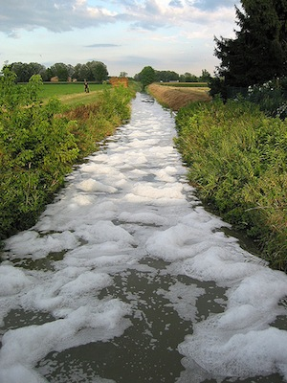
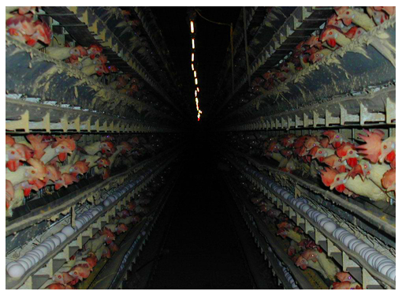
Inquinamento agricolo
Esempi: Acque contenenti Arsenico, mercurio, piombo ecc..
Tipo di danno: Avvelenamento delle acque, impoverimento del terreno, vendita di frutta e verdura contaminate.
Cause secondarie: Sostanze chimiche idrosolubili che entrano nelle falde acquifere e quindi le fonti idriche; scarichi industriali in fiumi mari e laghi creano biomasse che eliminano tutto l’ossigeno creando “zone morte” (eutrofizzazione). L’Italia è uno dei paesi più inquinanti in questo settore arrivando a circa 3 kg di pesticidi ad abitante e gli operatori del settore sono i più a rischio.
Causa principale: L’estrema necessità di sempre più materie prime vegetali. Circa l’80% dei terreni agricoli è usato per nutrire animali da carne e derivati.

Slide 11
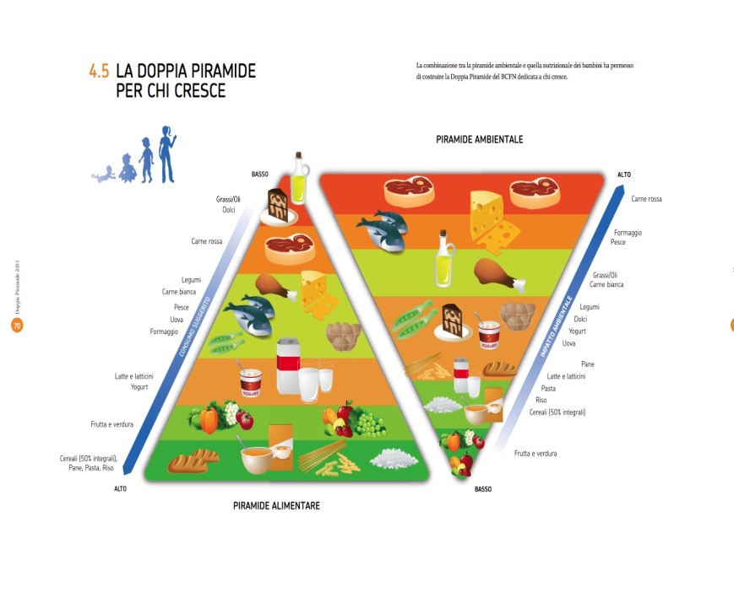
2. Perché l’alimentazione deve essere il punto di partenza?
Possiamo fare moltissimo per il nostro mondo, semplicemente cambiando alcune nostre malsane abitudini. Limitare i trasporti, gli imballaggi e comprare meno plastica e prodotti derivanti dal petrolio sicuramente è necessario, ma se vogliamo veramente dare un contributo dobbiamo eliminare la fonte di maggior inquinamento, che da sola raccoglie e massimizza il 75% delle cause di inquinamento al mondo: stile di vita onnivoro e latto-ovo-vegetariano.

Slide 12
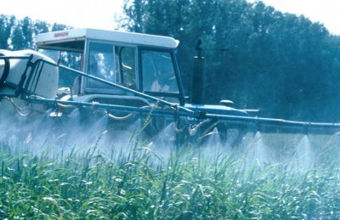
3. Impatto sul terreno della nostra alimentazione
L’analisi dei danni al terreno di un’alimentazione contenente prodotti animali è suddivisibile in 4 grosse categorie: prodotti chimici, desertificazione, deiezioni, deforestazione
3.1 Prodotti chimici
L'abuso di prodotti chimici per l'agricoltura nei paesi più "sviluppati" è evidente dai dati statistici: in Germania, Giappone, Gran Bretagna, se ne usano più di 300 kg per ettaro, in Italia 104, mentre i consumi scendono a 35 in Cina, a 22 in Messico, a 7 in Bangladesh e a 1 in Nigeria.
Dal 1945 ad oggi il consumo di pesticidi è decuplicato!
Non si tratta però di un problema legato all'agricoltura
in sé e per sé, ma all'agricoltura finalizzata
all'allevamento di animali: per quanto riguarda gli
erbicidi, ad esempio, è indicativo il fatto che l'80% di
quelli usati negli USA viene utilizzato nei campi di mais
e di soia destinati all'alimentazione degli animali.

Slide 13
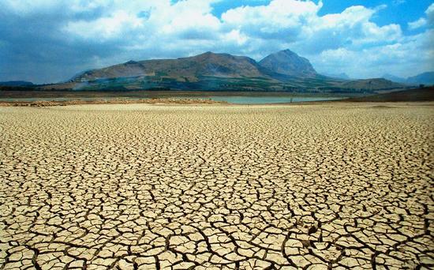
3.2 Desertificazione
Conseguenza dello squilibrio dei gas serra oltre che dello sfruttamento estremo di terreno da parte
di alcune delle più potenti multinazionali al mondo, che quindi scelgono bene i paesi dove gli verrà consentito di infrangere ogni legge esistente.
(link)

Slide 14
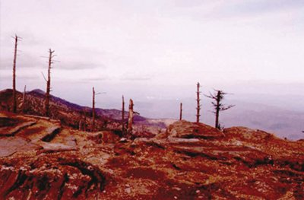
3.3 Deiezioni
In Italia gli animali da allevamento producono annualmente circa 19 milioni di tonnellate di deiezioni a scarso contenuto organico, che non possono essere usate come fertilizzante. Attualmente, lo smaltimento di questi liquami avviene per spandimento sul terreno,il che provoca un grave problema di inquinamento da sostanze azotate, che causa inquinamento nelle falde acquifere, nei corsi d'acqua di superficie, nonché eutrofizzazione nei mari.
Anche i farmaci somministrati agli animali possono passare nell'ambiente con i reflui e residuare nei suoli, nei vegetali, nelle acque e quindi negli alimenti di cui si ciba l'uomo, come le verdure o il pesce. Le deiezioni provenienti dagli allevamenti intensivi USA o Europa inquinano l’acqua più di tutte le altre fonti industriali raggruppate.

Slide 15
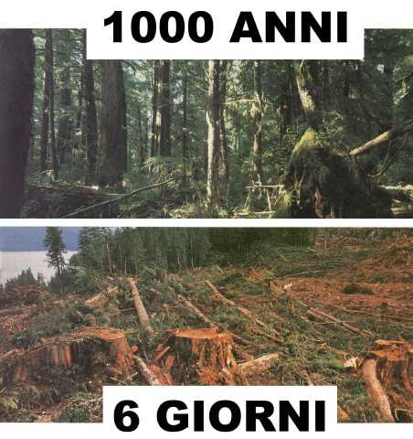
3.4 Deforestazione
Molti credono (grazie ai media) che le foreste pluviali vengono abbattute per il legname. Questa è una delle cause minori, la causa principale è la creazione di pascoli per allevamenti di bovini destinati a fornire carne all’occidente.
In Costa Rica durante gli anni ’60-’70 l’aumento vertiginoso delle esportazioni di carne verso gli USA determinò un vero e proprio assalto alle foreste pluviali, oggi sono ridotte a poco più del 10% della loro estensione originaria.
Nella foresta Amazzonica, l88% del territorio
disboscato è stato adibito a pascolo.
In totale la metà della foresta pluviale dell’America
centrale e meridionale è stata abbattuta e destinata
all’allevamento.
Il ritmo di disboscamento è in continua crescita e
l’unico modo per interromperlo prima che finiscano
le foreste è smettere di nutrirsi in questo modo
profondamente sbagliato e irrispettoso del nostro
mondo, prima che ne saremo obbligati.
(link)

Slide 16
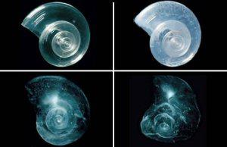
4. Impatto sulle acque della nostra alimentazione
L’analisi dei danni alle acque di un’alimentazione contenente prodotti animali è suddivisibile in 4 grosse categorie: Mercurio, innalzamento incontrollato e acidificazione delle risorse idriche, disequilibrio marino
4.1 Mercurio
Come abbiamo visto nelle slide precedenti praticamente tutto il pesce contiene mercurio nel suo corpo, esso è fortemente velenoso per noi e causa di molti dei problemi più frequenti. Da notare che i predatori accumulano più mercurio (tonni, calamari ecc…)
4.2. Innalzamento incontrollato
e acidificazione delle acque
Anche questi visti poco fa ed entrambi causati da
un innalzamento spropositato dei gas serra come
CO2 e Metano in grossa parte. L’inquinamento marino da cause antropiche è
ben mostrato dalla foto a fianco =>

Slide 17
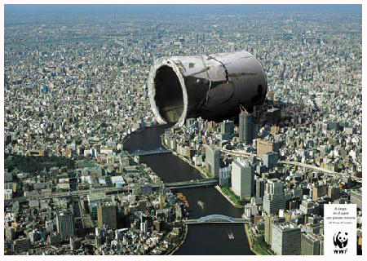
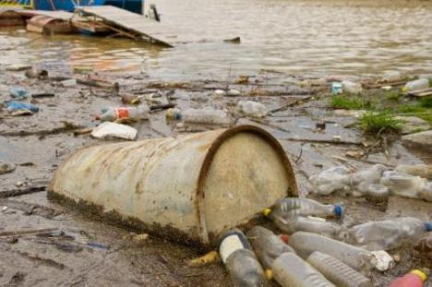
4.3 Disequilibrio marino: Il consumo di pesce in tutto il mondo sta portando seri disequilibri e mari e oceani sono in forte pericolo, si evidenziano al mondo 3 motivazioni principali:
4.3.1 Eutrofizzazione: (non è infatti raro vedere maree di alghe che sommergono le spiagge) effetto precedentemente spiegato a dalle gravissime ripercussioni. È causato principalmente dall’inquinamento, a volte che ne produce un eccessivo sviluppo e altre volte che uccide i pesci e gli animali che normalmente si nutrono di alghe. Questo problema è presente ormai ovunque;

Slide 18
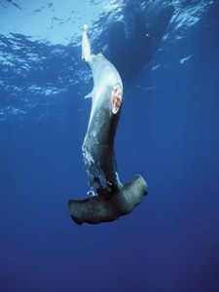
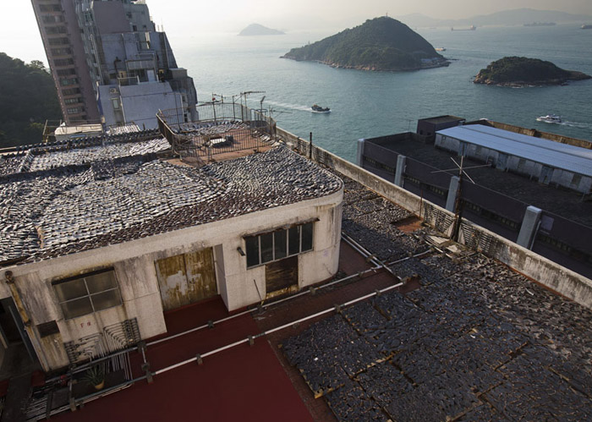
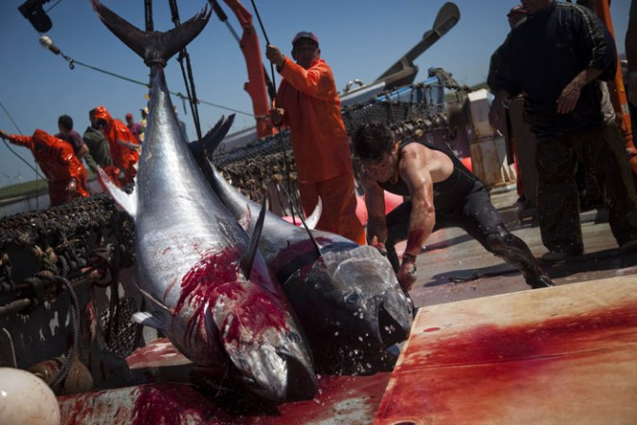
4.3.2 Oriente: negli oceani, i predatori tipici come squali delfini e tonni sono cacciati in ogni parte del pianeta per la loro carne e questo comporta una diminuzione spaventosa di cacciatori, oltre il 90% di delfini e tonni sono spariti, mentre il 95% degli squali non esiste più. Questo comporta un aumento di prede in totale disequilibrio con i
predatori, ovvero una carenza sempre più veloce di Plancton.
Come tutti sappiamo il Plancton produce il 70% del nostro ossigeno
e se continuiamo ad avvelenare i mari e a distruggerne i predatori
presto non avremo molto di cui respirare;
(link)

Slide 19
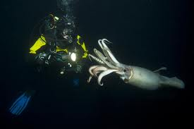
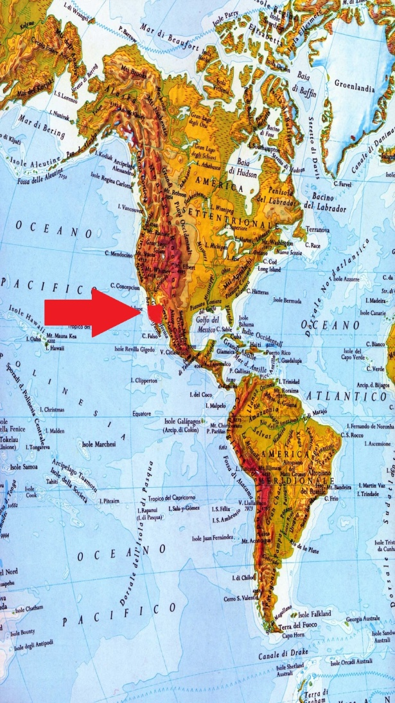
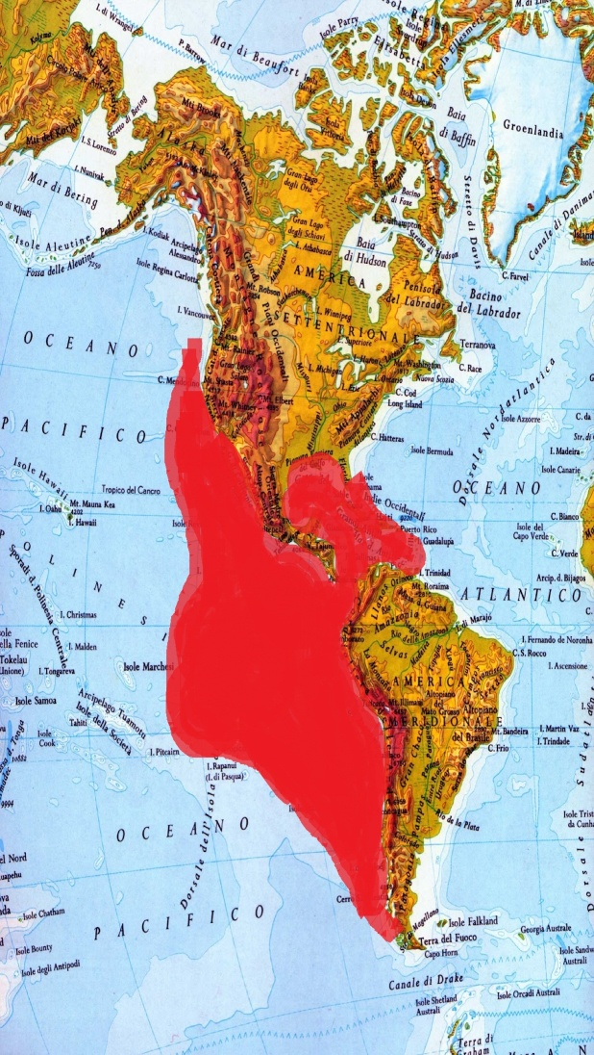
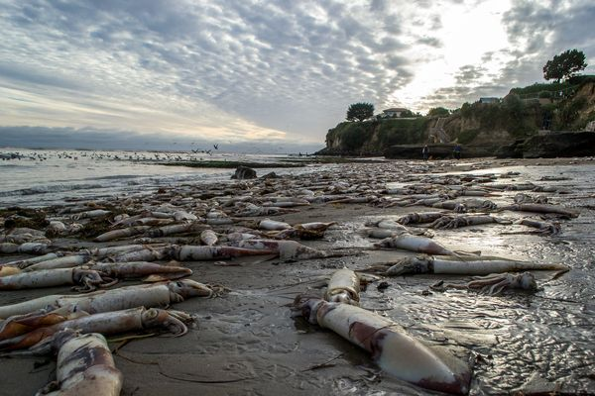
4.3.3 Occidente: causa collaterale dell’eutrofizzazione e della caccia ai grandi predatori naturali come tonni e squali, in occidente dove le acque sono più inquinate e meno ossigenate e più calde si è sviluppato un problema imprevisto, ovvero la moltiplicazione smisurata dei Calamari di Humboldt. Predatori di branco molto intelligenti e estremamente aggressivi (attaccano anche i sub), stanno divorando tutto il pesce dei nostri oceani espandendosi a ritmi sovrannaturali.

Slide 20
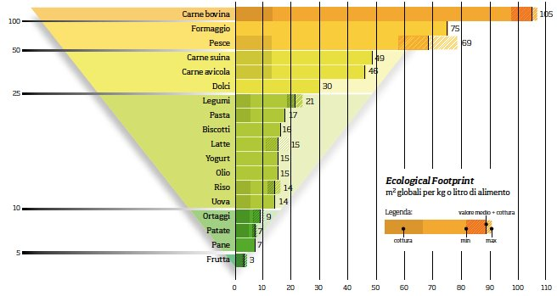
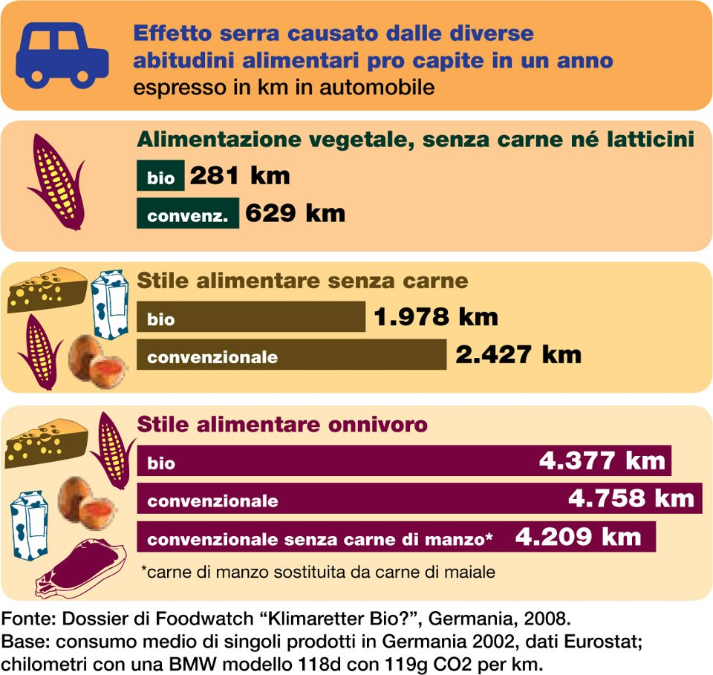
5. Impatto sull’aria e sull’atmosfera della nostra alimentazione
Ogni allevamento intensivo al mondo ha limiti, decisi a livello spesso internazionale, di produzione metano e anidride carbonica. Non solo, ma le limitazioni stanno anche nei gas prodotti dalle deiezioni stagnanti e fermentanti degli animali. Come emerge da una quantità spaventosa di studi riportati su vari giornali scientifici, riviste di ambiente e clima, trasmissioni televisive, web e radio, circa il 51% dell’effetto serra è causato dall’inutile (oltre che dannoso per il nostro corpo) consumo di prodotti di origine animale (carne pesce latte latticini uova ecc..).
Ripercussioni sul clima sono quindi un ovvia conseguenza che tutti noi ogni giorno vediamo nel nostro mondo.
(zoom)
(zoom)

Slide 21
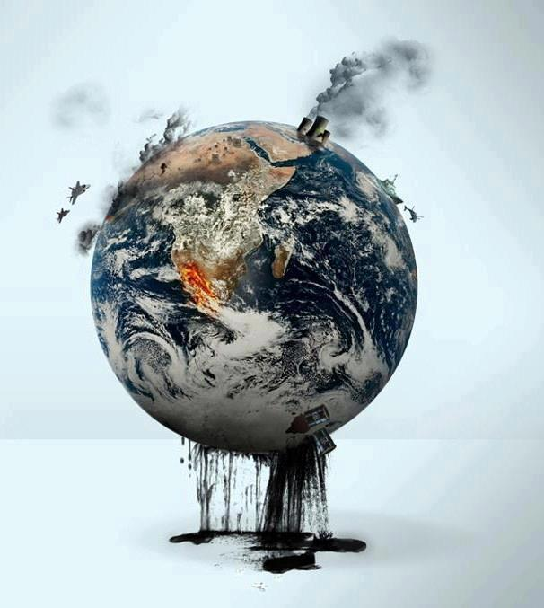
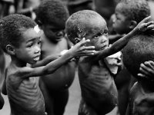
6. Fame nel mondo e sprechi
Quanto ci costa un kg di carne? E quanto costa esso all’intero pianeta produrre questo alimento?
Dai 4 fino ai 20 kg di cereali prodotti, per la precisione servono circa 17 kg di proteine vegetali
per produrre 1 kg di proteine animali e ben 15 000 litri di acqua potabile (di media, con picchi di 100 000 litri per kg di carne bovina)!!
Non solo, va quantificato a livello energetico lo spreco enorme che nei vari passaggi dalla
coltivazione alla trasformazione in cibo per animali e farine (es è il mais, l’alimento più utilizzato
al mondo per la nutrizione di animali da carne) fino al trasporto all’animale, l’allevamento e la
macellazione dello stesso oltre che il trasporto a fornitori, venditori, imballatori ecc…. fino al
cliente finale.

Slide 22
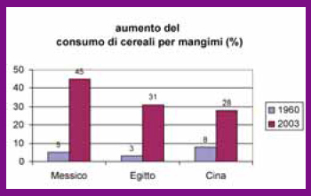
Analizzeremo ora 3 grandi sprechi ricollegabili direttamente alla fame nel mondo: spreco di cibo, di acqua potabile e spreco energetico.
6.1 La fame nel mondo: CIBO
840 milioni di esseri umani, soprattutto bambini (e quasi tutti nel sud [???] del mondo), soffrono di denutrizione cronica. Ma,com’è noto, la fame nel mondo non è un problema causato dalla mancanza di cibo prodotto, ma da una sua distribuzione non omogenea e soprattutto dagli sprechi enormi: 36dei
40 paesi più poveri del mondo esportano cibo verso USA ed Europa.Un esempio che rende l’idea è l’Etiopia che anche durante la sua peggiore carestia, produceva semi oleosi che esportava per il consumo animale.
Il Brasile conta 16 milioni di persone malnutrite ed esporta 16 milioni di tonnellate di soia per mangimi animali, 1000 kg di soia l’anno per ogni individuo malnutrito!
La Colombia dispone di 45 milioni di ettari
coltivabili: solo 5 milioni sono coltivabili per
produrre cibo per la popolazione, 40 milioni
sono latifondi lasciati a pascolo per la
Produzione di carne e derivati.
In Messico milioni di persone soffrono di
denutrizione cronica. Nel 1960 il bestiame
consumava il 5% dei cereali prodotti, mentre
nel 2003 il 45%. Allo stesso modo per l’Egitto
si è passati dal 3% al 31%, per la Cina dall’8%
al 28%.

Slide 23
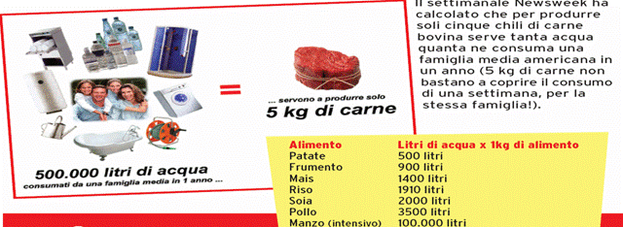
6.2 La fame nel mondo: ACQUA
Il 70% dell’acqua utilizzata sul pianeta è consumato dalla zootecnia e dall’agricoltura. Dobbiamo sommare infatti l’acqua impiegata nelle coltivazioni che avvengono in gran
parte su terre irrigate, l’acqua necessaria ad abbeverare gli animali e l’acqua per pulire le stalle. Una vacca da latte beve 200 litri di acqua al giorno, 50 litri un bovino o un
cavallo, 20 litri un maiale e circa 10 una pecora.
Per dare un idea, mentre per produrre 1kg di patate servono circa 500 litri di acqua, per 1 kg di manzo ne servono circa 100 000 litri.
(link)

Slide 24
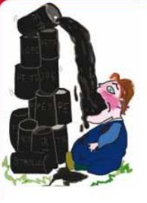
6.3 Sprechi energetici Anche l’energia fossile necessaria per la produzione di cibi animali è di gran lunga maggiore di quella necessaria per la produzione degli stessi nutrienti da fonti vegetali.
Le calorie di combustibile fossile spese per produrre 1 caloria di proteine del grano solo pari a 2,2.Per i cibi animali ne servono molte di più, in media 25, ma in particolare 40 per la carne bovina, 39 per le uova, 14 per il latte, 14 per la carne di maiale. Per ogni caloria ingerita da un occidentale medio servono 9,8 calorie di carburante fossile, quindi come se in un anno un Americano o un Europeo
mangiassero 13 barili di petrolio!

Slide 25
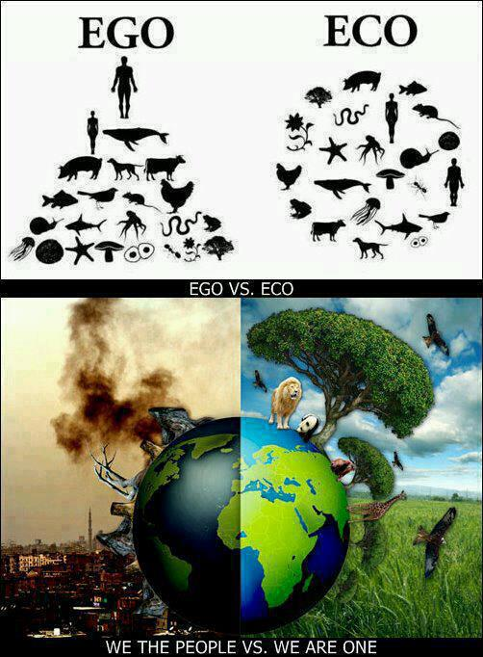
6.4 Facciamo qualche conto:
I 2/3 delle terre fertili del pianeta sono usati per coltivare cereali e legumi PER ANIMALI.
Il 77% dei cereali in Europa è destinato non al consumo umano, ma ai mangimi per animali. Negli Usa, l’87%.
Su scala mondiale, il 90% della soia e la metà dei cereali prodotti globalmente sono destinati a nutrire gli animali anziché gli esseri umani. L’Europa è in grado di produrre abbastanza vegetali da nutrire
tutti i suoi abitanti, ma non i suoi animali. Solo il 20% delle
proteine vegetali destinati agli animali d’allevamento proviene
dall’interno, il resto viene importato dai paesi del sud del
mondo impoverendoli ulteriormente e sfruttando le loro
risorse ambientali.
Se tutti sulla terra adottassero un modello di consumo come
quello del primo mondo, il pianeta non reggerebbe,
servirebbero circa 3 pianeti come la terra per nutrire tutti, al
contrario se tutti seguissimo il modello alimentare del popolo
indiano potremmo nutrire almeno 11 miliardi di persone non
sfruttando nemmeno come ora la terra ma con coltivazioni
biologiche e rispettose dell’ ambiente.

Slide 26
L’economista Frances Moore Lappé ha calcolato che in un anno, nei soli Stati Uniti, sono state prodotte 145 milioni di tonnellate di cereali e soia. Per contro, sono stati ricavati 21 milioni di tonnellate di carne, latte e uova. Facendo una rapida differenza si ottengono 124 milioni di tonnellate di cibo SPRECATO: questo cibo avrebbe assicurato un pasto completo al giorno a tutti gli abitanti della terra con il solo spreco degli USA.
Se consideriamo le proteine anziché le calorie: un ettaro di terra destinata ad allevamento bovino produce in un anno 66kg di proteine. Destinando lo stesso terreno alla coltivazione della soia otterremmo nello stesso tempo 1848 kg di proteine, cioè 28 volte di più.

Slide 27
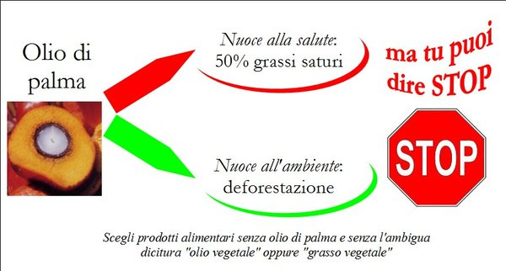
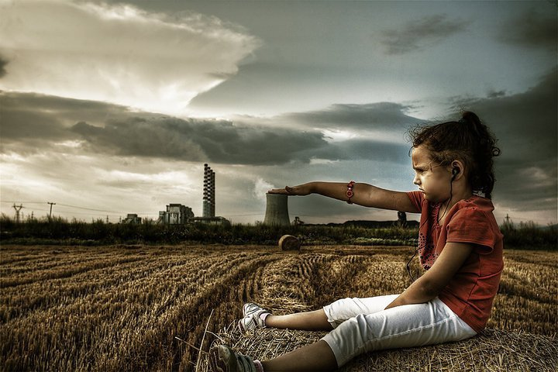
6. Vegetali a impatto rilevante
Premessa: le coltivazioni di per se sono inquinanti a livelli preoccupanti solo se il nostro (inteso come società) fabbisogno di prodotti vegetali è esorbitante e ci obbliga a ricorrere all’intensivo, come ad esempio ora, mentre con un basso fabbisogno, sono l’unica vera fonte ecosostenibile di cibo. È inoltre ormai dimostrato che i vegetali assorbono inquinamento e spesso si usano negli appartamenti di città proprio per questo (con le dovute precauzioni per il processo inverso di respirazione notturno). Successivamente quindi all’analisi fatta fin’ora sull’impatto delle coltivazioni, rimangono 2 temi veramente importanti da analizzare: l’olio di palma e i biocarburanti vegetali.

Slide 28
6.1 Olio di palma L'olio di palma è il più prodotto al mondo e costa un po' meno degli altri oli, ma ha due fortissime negatività:
- Nuoce alla salute, visto che contiene il 49,3% di grassi saturi; l'olio di pamisto, cioè del seme, arriva fino all'81%!
- Nuoce all'ambiente visto che è uno dei principali motori di deforestazione in Asia orientale.
Per fare l’olio di palma, vengono infatti distrutte enormi quantità di foresta pluviale dell’Indonesia e della Malesia, e di conseguenza la vita delle popolazioni indigene, l’habitat naturale degli orango tanghi e l’aria di tutti. È un olio che purtroppo si trova dovunque, dai biscotti ai biocarburanti, ai cosmetici, inoltre interi container devono essere trasportati per tratte infinite per arrivare fino a qui.
Mangiando ogni mattina a colazione una razione di 5 biscotti con olio di palma (quasi tutte le grandi marche lo hanno tra gli ingredienti indicato come "oli vegetali" o "grassi vegetali") si utilizzano 17 m² di piantagione di palme,
La resa dell'olio di palma è di 2,82 t/ha=0,282 kg/m², ovvero occorrono 3,53 m² per ottenere un kg di olio.
Con la velocità di espansione attuale, le foreste pluviali saranno ridotte ad appena il 4% entro il 2020.
La distruzione che le coltivazioni di olio di palma recano alle foreste e alle torbiere, anche attraverso le tecniche di drenaggio ed incendio, annulla il vantaggio del combustibile "rinnovabile“ derivante da esso.

Slide 29
6.2 Biocombustibili Un rimedio peggiore del male? Sì, se per produrre combustibili “ecologici” si aumenta l’inquinamento. Nel 2020 infatti potrebbero risultare fino al 167% più inquinanti dei combustibili fossili che sostituiranno. Vediamo i motivi:
Quantità di fertilizzanti in monocoltura che vanno a sommarsi agli altri gia’ nell’ambiente;
Massiccio uso di energia in fase di trasformazione;
I prodotti agricoli RIMPIAZZATI si dovrebbero coltivare altrove, non abbiamo più spazio, quindi più trasporto, più immagazzinaggio e imballaggi speciali; Il totale dei terreni richiesti dal progetto internazionale di riduzione combustibili fossili è di 69 000 kmq (2 volte il Belgio).
Siamo certi basti riconvertire alcune colture? Ovviamente no, reperire superfici così vaste di terreni può portare, come è già avvenuto in alcune parte del globo (Papua Nuova Guinea, Costa d’Avorio, Uganda e soprattutto Indonesia, diventata in pochi anni il quarto Paese per emissioni di gas serra), ad un estremo aggravarsi della deforestazione.
Tutto ciò, tirando le somme, porterà i biocarburanti a causare emissioni di CO2 comprese fra i 27 ed i 56 milioni di tonnellate all’anno in più rispetto ai combustibili fossili.

Slide 30
7. Il pericolo multinazionali
Inquinamento dei fiumi e dei mari, finanziamento di guerre e guerriglie, distruzione di terre coltivabili, influenza sulle organizzazioni internazionali per non far approvare trattati o per far modificare leggi e regolamenti, sperimentazione su animali e umani, sfruttamento del lavoro, anche minorile, massiccia deforestazione, uso e diffusione di prodotti transgenici, semi suicidi ecc…..

Slide 31
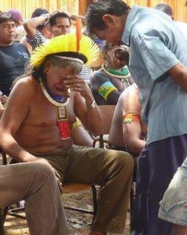
7.1 Un esempio “Nella comunità di Valdelice Veron, che si trova nel Mato Grosso do Sul, i Guaranì erano da anni costretti a subire lo sfruttamento delle proprie terre da parte della Raizon, che con l’intento di produrre biocarburanti estratti dalla canna da zucchero finiva con l’acquistare la canna da appezzamenti sottratti con la forza alle terre Guaranì e partecipava all’inquinamento di vaste aree a causa dei pesticidi utilizzati nelle piantagioni di bio-fuel. Per Survival International, la prima associazione a lanciare l’allarme, “I leader Guaranì venivano regolarmente uccisi da sicari armati al soldo dei coltivatori di canna da zucchero e degli allevatori, che hanno rubato loro praticamente tutta la terra”. Il Governo brasiliano aveva assunto l’incarico di delimitare le terre dei Guaranì e restituirle loro, ma l’intero processo era presto giunto ad un punto morto e i
Guaranì cacciati con la violenza dalle loro terre
continuavano a vivere in condizioni terribili,
“soffrendo malattie, malnutrizione, violenze e
numerosi casi di suicidio” in riserve sovraffollate o
accampati ai margini delle strade”
RIFLETTETE BENE SU QUESTA IMMAGINE.
PENSATE AI NOSTRI PROBLEMI: QUELLI CHE CI IMPEDISCONO DIFENDERE LA NOSTRA TERRA/QUESTE PERSONE/GLI ANIMALI/MA ANCHE SOLO NOI STESSI ….
E POI PENSATE AI LORO

Slide 32
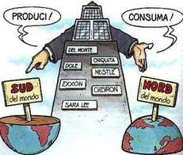
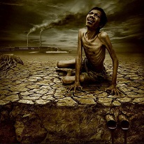
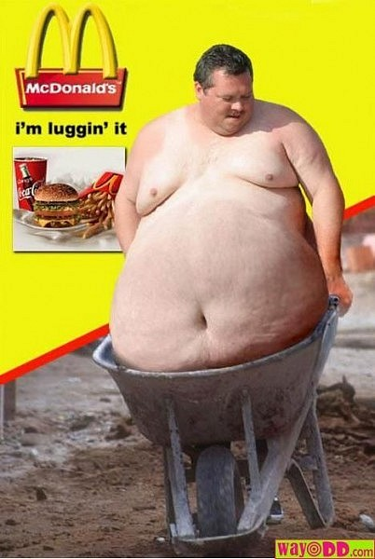

Slide 33
7.2 Le 10 peggiori multinazionali al mondo
Chevron (ex texaco, petrolio), The Beers (diamanti), Philip Morris (tabacco), CocaCola (bevande gasate), Pfizer (farmaceutica, di recente ha sperimentato in Nigeria su bambini e analfabeti assieme alla Novartis), McDonalds (fast food), Nestlé (???), British Petroleum (petrolio), Monsanto (ogm, ormoni e semi “suicidi”), Vale (estrazione mineraria).
http://www.informarexresistere.fr/2013/01/22/le-10-multinazionali-piu-pericolose-del-mondo-2/

Slide 34
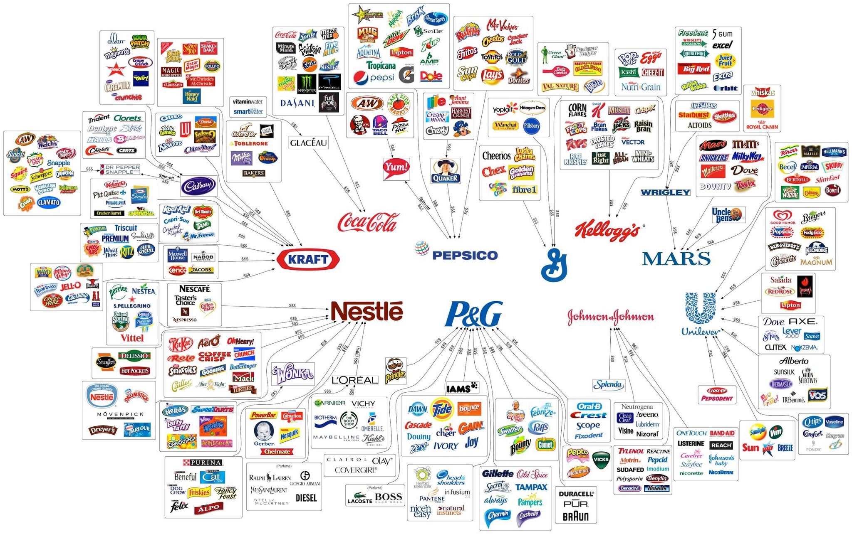

Slide 35
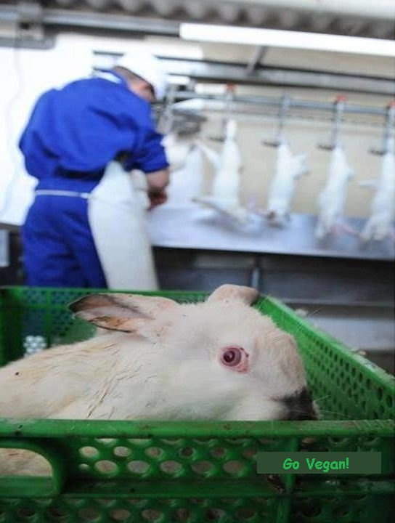
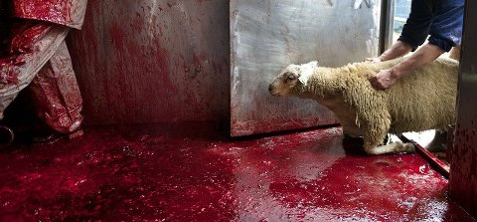
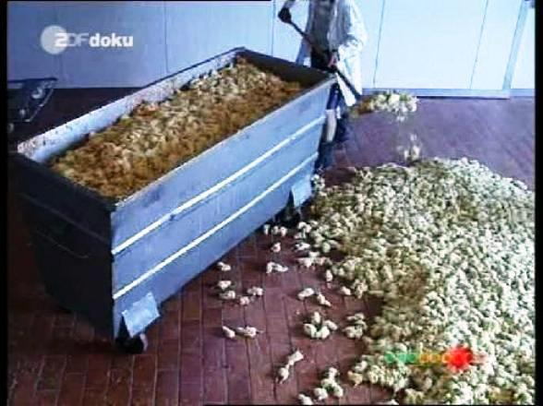
Non dimentichiamoci inoltre di loro ……

Slide 36
8. Per restare costantemente aggiornati
È molto importante rimanere aggiornati, la cultura spinge al cambiamento e il cambiamento è necessario in questo mondo devastato e inquinato da miliardi di esseri che si definiscono senzienti ma non vogliono aprire gli occhi sui danni che fanno a Madre Terra e ai loro fratelli, che siano essi umani o no.
Come possiamo fare quindi per rimanere aggiornati in un mondo dove la maggior parte dei media (tutti i più grandi), le scuole, gli enti di informazione pubblica ecc.. Non solo non fanno informazione, ma fanno disinformazione? Molto semplicemente abbiamo 2 modi per restare informati:
Imparare a valutare l’attendibilità di una fonte scientifica (studiando un minimo di leggi della statistica, solo le basi alla portata di tutti e cercando quali sono le riviste più consigliate da esperti e scienziati);
Imparare a conoscere gli enti affidabili da cui possiamo trarre informazione.
Studiare e apprendere nozioni (almeno di base) dei temi che andiamo ad affrontare (es. se parliamo di quanto fa bene il latte di vacca dovremmo per lo meno sapere cosa sia la caseina, come funziona l’assorbimento del calcio ecc..)

Slide 37
Le fonti utilizzate per scrivere questa relazione sono state verificate e sono considerate attualmente le più attendibili. Di seguito un breve elenco di esse seguito da alcuni siti dove potrete trovare molto materiale:
Fonti:
FAO (Food and Agricolture Organization) – www.fao.org – è un'agenzia specializzata delle Nazioni Unite con il mandato di aiutare ad accrescere i livelli di nutrizione, aumentare la produttività agricola, migliorare la vita delle popolazioni rurali e contribuire alla crescita economica mondiale
Unimondo – www.unimondo.org – è una testata giornalistica online che offre un'informazione qualificata sui temi della pace, dello sviluppo umano sostenibile, dei diritti umani e dell'ambiente
Commissione Europea – ec.europa.eu – (raccolta dati inerenti l’Eurozona per paragonare i risultati ai ben maggiori dati USA sui consumi e i territori oltre che i loro utilizzi)
Environmental Protection Agency – www.epa.gov – è il principale ente di protezione ambientale degli Stati Uniti. Tra i suoi scopi rientra anche la protezione della salute umana
U.S. Agency for International Development – www.usaid.gov – Agenzia governativa Statunitense che si occupa di aiuti esteri a paesi sottosviluppati controllandone il progresso e rendendo l’informazione fruibile
Sea Shepherd Conservation Society– www.seashepherd.org – è un'organizzazione internazionale senza fini di lucro la cui missione é quella di fermare la distruzione dell'habitat naturale e il massacro delle specie selvatiche negli oceani del mondo intero al fine di conservare e proteggere l'ecosistema e le differenti specie. Essa pratica la tattica dell'azione diretta per investigare, documentare e agire quando è necessario mostrare al mondo e impedire le attività illegali in alto mare ed è quindi una delle fonti in assoluto più utili e non corruttibili al mondo anche per altri motivi.
NEIC (Nutrition Ecology International Center) – www.nutritionecology.org – Centro Internazionale di Ecologia della Nutrizione

Slide 38
Altre Fonti: - Sustainability of meat-based and plant-based diets and the environment
di David e Marcia Pimente
- Varie pubblicazioni scientifiche e statistiche di R. Goodland, J. Anheng
- F.M.Lappè a I suoi studi allo Small Planet Institute a Cambridge
- “Le fabbriche degli animali”, E. Moriconi, Ed. Cosmopolis
- Vari studi di Scott Cassell sui calamari di Humboldt
- Studi sull’impatto ambientale di sostanze tossiche (es. piombo) rilasciate
nell’ambiente del Chimico Massimo Tettamanti
Solo alcuni siti di informazione come esempio:
www.greenme.it
faostat.fao.org
www.saicosamangi.info
www.veganitalia.com (ricercate all’interno “9 miliardi di motivi per essere vegan”)
www.youtube.it (ricercare: FOOD INC)

Slide 39
9. Cosa possiamo fare?
Vivere in modo etico (Vegan) ed ecocompatibile, cambiando abitudini e consumi;
Restare informati;
Dedicare parte del nostro tempo a fare informazione;
Applicare le 4 R dell’ecologia: Riuso, Riduco, Riparo e Riciclo (Ognuno di noi produce in media 500 kg di rifiuti all'anno, di cui il 40% è costituito da imballaggi);
Diventare attivisti, uscire dall’ottica egoista antropocentrica e entrare in un ottica Biocentrica a difesa della vita e del pianeta. Il mondo non è nostro, ma noi siamo i suoi tutori;

Slide 40
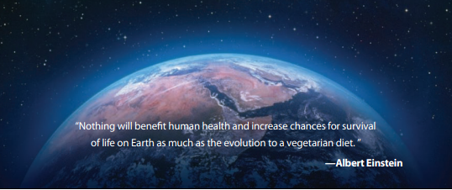
GRAZIE A TUTTI PER L’ASCOLTO!
INFO E CONTATTI: stefanovolta@hotmail.it

